Slide 1
基于开源多模态大模型的
图像质量评估 Agent 框架
Unified Agent Framework for Blind IQA
张丞 · 北京邮电大学
指导教师：何老师 验收汇报 · 2026.07.29

Slide 2
任务与硬约束
任务：构建通用 IQA Agent 框架 — Backbone 零训练，仅通过 Skill（Prompt）挖掘大模型质量评估能力
主干：Qwen3-VL-32b-instruct（DashScope API）· 温度 = 0 · 全流程 SHA256 磁盘缓存可复现
评测：KonIQ-10k Val 2,015 张（1–5 整数 MOS）· SPAQ Test 1,125 张（0–10 连续 MOS）
合规红线（任务书 §4.1–§4.5）：
数据集名 / Image ID / MOS / 失真类型等级 / 划分信息 — 一律不进 Router/LLM/Skill 线上输入
MOS 仅用于离线评测与误差分析 — 全程每轮末各读一次，均在预注册文档冻结后执行
仅 Router/Decision 层可训练（3 项职能：规则选择 · 冲突裁决 · 解释生成）
监督信号全部来自训练集像素自衍生（合成失真阶梯 + 两两比较 BT 锦标赛）— 零 MOS 接触
背景
2 / 11

Slide 3
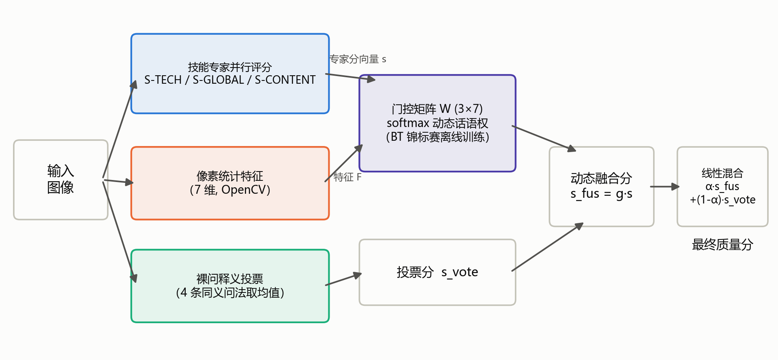
统一框架总览：一张图，三路并行
三路并行输入：
技能专家并行评分
（S-TECH / S-GLOBAL / S-CONTENT）
像素统计特征 F
（7 维 OpenCV：清晰度/噪声/色彩/亮度/分辨/宽高比/分歧度）
裸问释义投票
（4 条同义问法取均值 — 承担零点校准）
门控矩阵 W(3×7)：BT 锦标赛离线训练 → 冻结后纯矩阵乘法推理 → 输出动态话语权 g = softmax(W·F)
融合分 s_fus = g · s（三专家分加权内积）；投票分 s_vote = mean(4 条释义 + 裸问原句)
最终分 = α · s_fus + (1−α) · s_vote — KonIQ α=0.6 / SPAQ α=0.3（小店扫描）
R1→R2→R3 搭建三路，R4→R5 预注册验证，R6 统一收敛 — 两数据集仅参数不同
框架
3 / 11

Slide 4
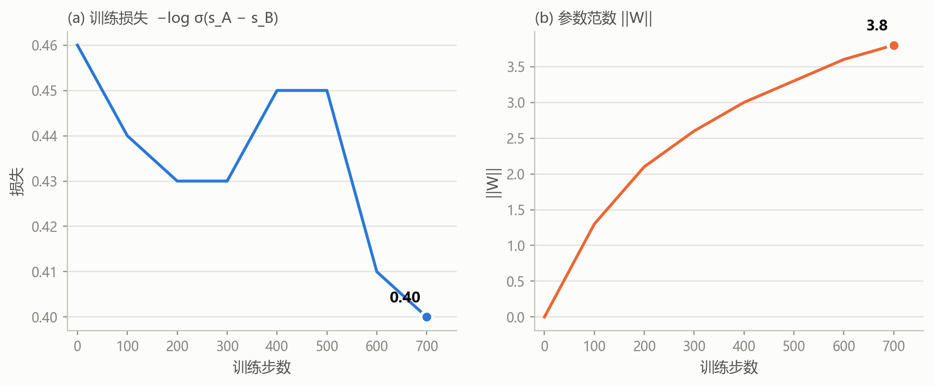
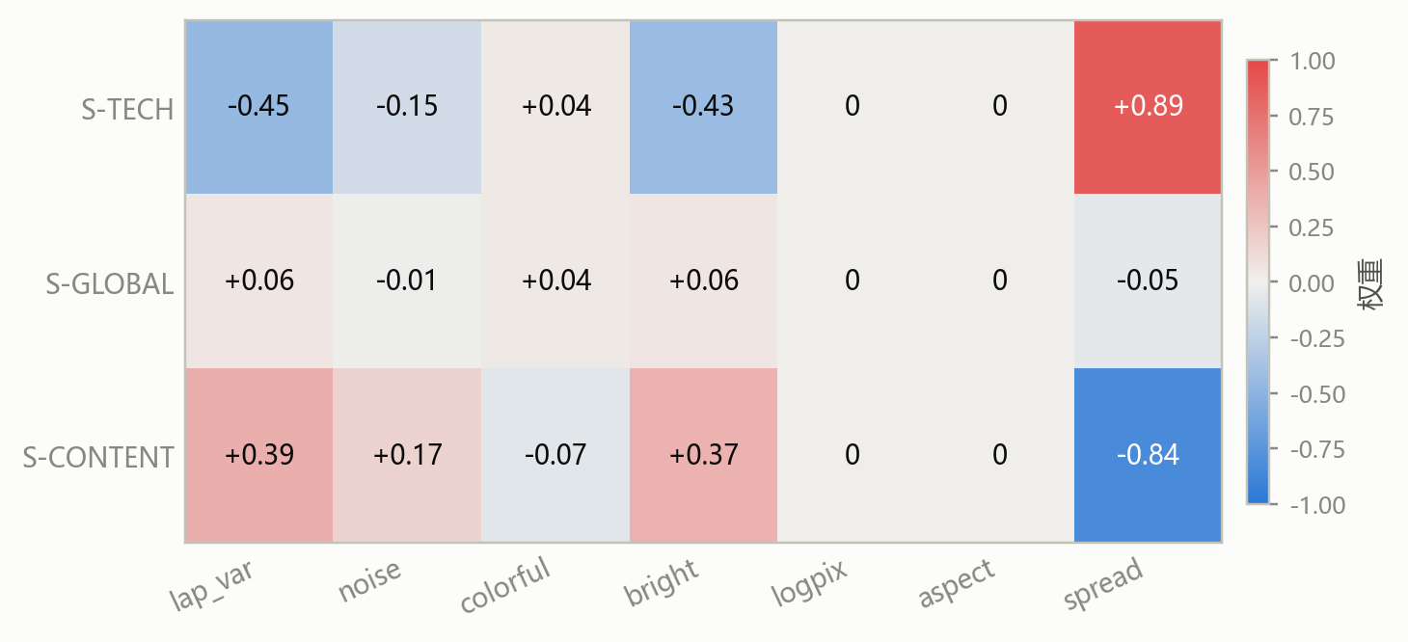
核心方法：BT 锦标赛自监督 + 门控矩阵训练
监督信号难题：路由需训练信号，但人群分被 §4.4 禁止
门控训练：21 个可学习参数
→ 答案：两两比较锦标赛
W(3×7) 从零初始化 → 每步 128 对图 → 解析梯度 SGD → 800 步 CPU 数秒收敛
科学依据：VLM 绝对评分噪声 ≪ 两两比较能力
（SPAQ梯子：绝对值全 FAIL ∥ 比较 0.98/0.88 — 量级差距）
损失 = −log σ(s_fus_A − s_fus_B)：最小化成对铰链损失，优化方向 = 满足 BT 偏好顺序
组织：2,500 张 KonIQ Train 图 → 32,389 场两两比较
训练后 W 高度可读：分歧度列权重绝对值最大
→ Bradley-Terry 凸优化 → 每图一标量强度分
TECH +0.89 / CONTENT −0.84
本质：把大模型内部自发的质量排序能力蒸馏成训练信号
→ 专家意见不一致时，门控把话语权交给技术专家
— 零人工标签、不依赖任何 MOS
logpix/aspect 权重自动归零（尺寸恒定无信息）
留出 2,000 对检验：动态融合一致率 80.9% vs 等权 78.0%（+2.9 pp）
方法
4 / 11

Slide 5
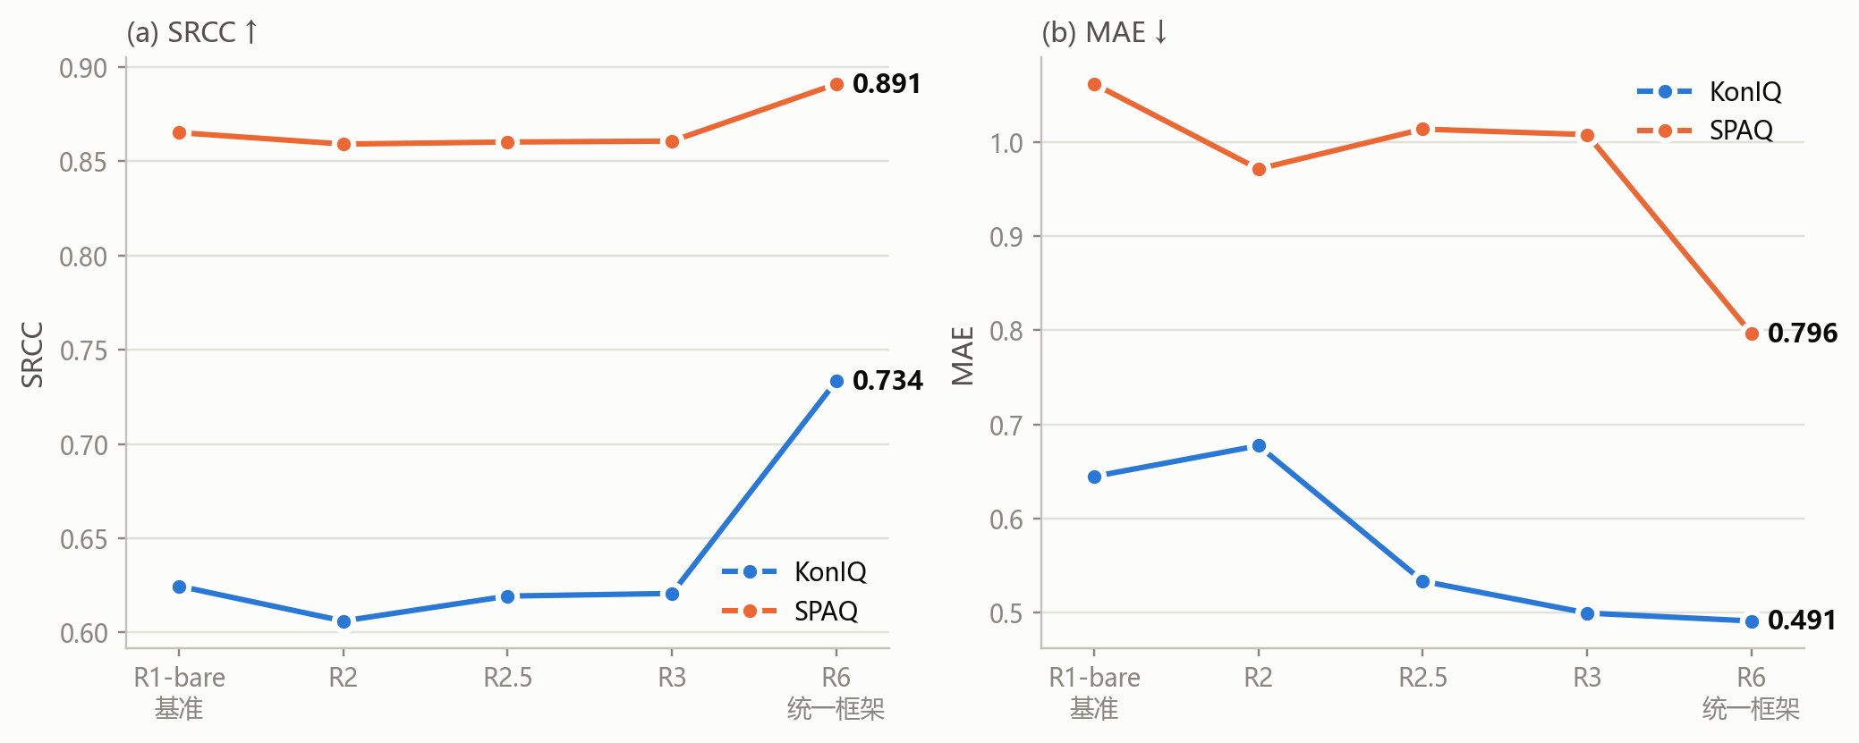
三轮综合主表与逐臂趋势
臂
KonIQ SRCC
KonIQ MAE
SPAQ SRCC
SPAQ MAE
R1-bare（裸问基线）
0.577
0.463
0.881
0.893
R1-rich（+完整细则）
0.633
0.688
0.867
1.042
R2.5（+动态分诊）
0.619
0.533
0.860
1.014
R4（BT监督路由）
0.668
0.554
0.885
0.908
R6（统一框架）
0.734
0.491
0.893
0.945
R6 相对 R1-bare 基准：KonIQ SRCC +0.157、MAE −0.028；SPAQ SRCC +0.012
R2→R4 +0.049：同分布 BT 信号替换旧梯子（同一机制、不同信号、收益近一个量级）
R4→R6 +0.065：逐图动态门控（+0.026一致率）+ 裸问释义投票零点校准（+0.045 τ）
CKE 经验规则（R2.5→R3）SRCC仅 +0.001 — 自洽≠对齐 — 催生锚相关性定律
对比：Tool-IQA 同族 8B 零样本 SRCC 0.729 — 本文 32B 以 0.734 越过此锚点
结果
5 / 11

Slide 6
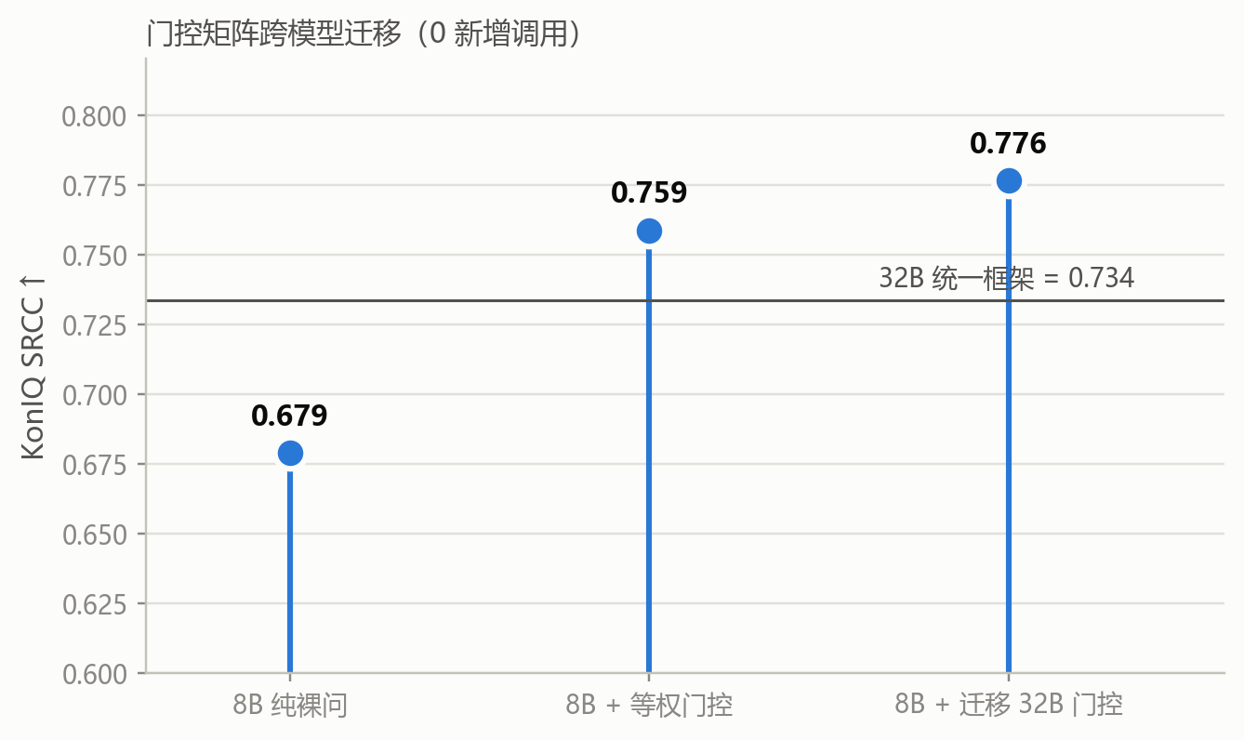
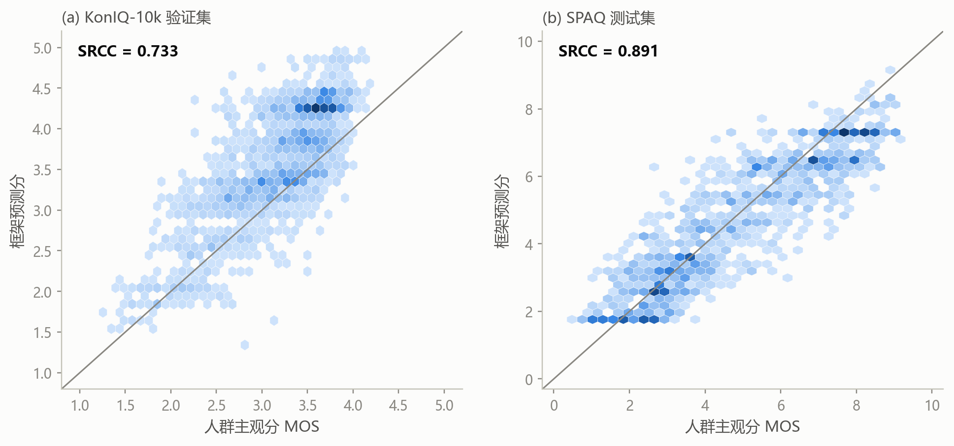
效果演示：散点密度 · 门控跨模型迁移
左：R6 预测分 vs 人群分散点密度 — 两数据集主趋势贴合对角线，无系统性偏移
右：将 32B 训练的门控矩阵 W 原样套到 8B 专家分 — 零新增 API、纯矩阵乘法
8B 等权门控 0.759 → 迁移 W 后 0.776，反超 32B 自身（0.734）
→ 门控学到的是"图像属性 → 专家可信度"的通用映射，与 Backbone 规模解耦
检验
6 / 11

Slide 7
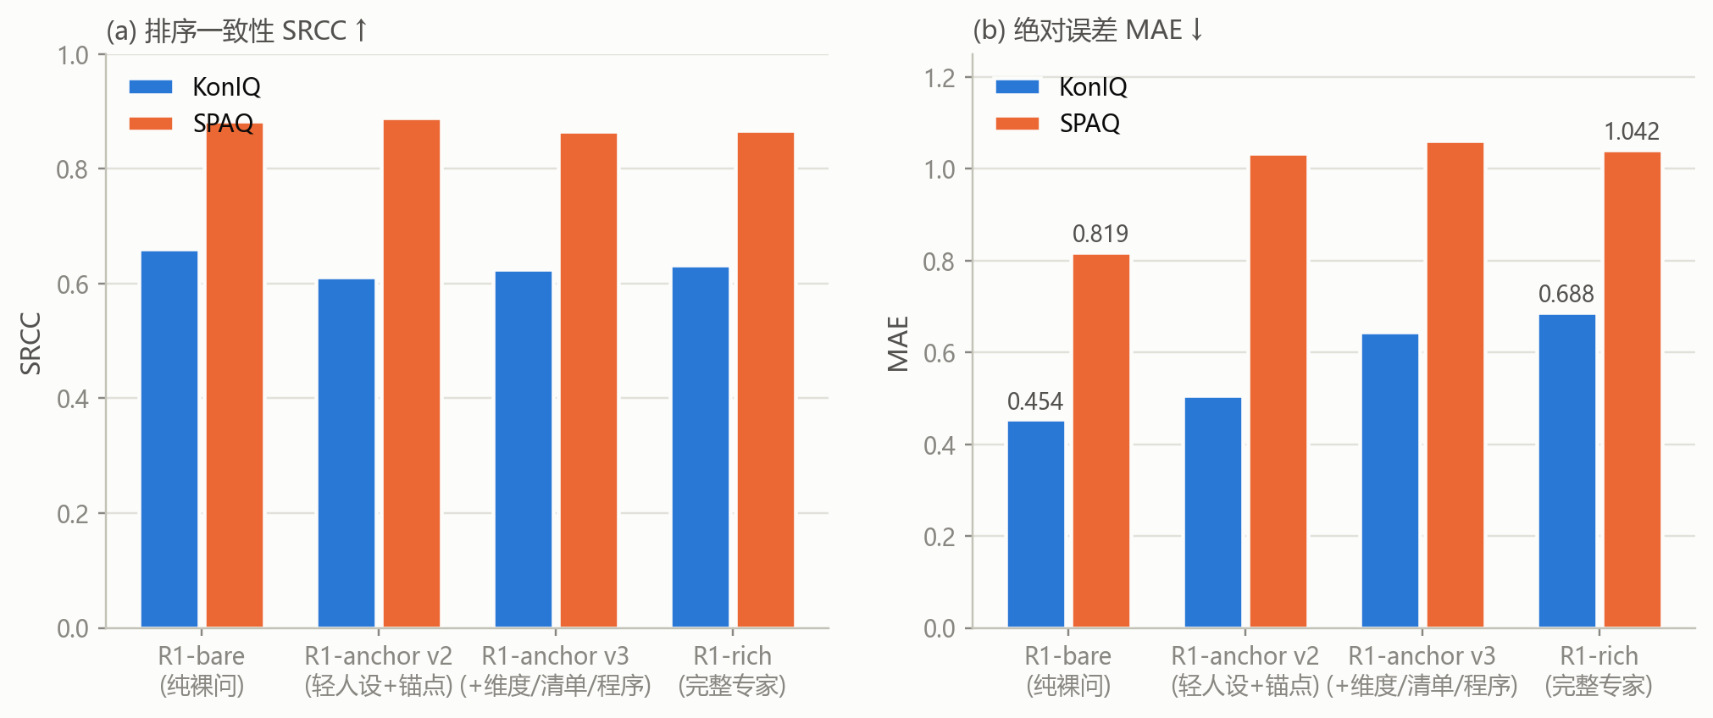
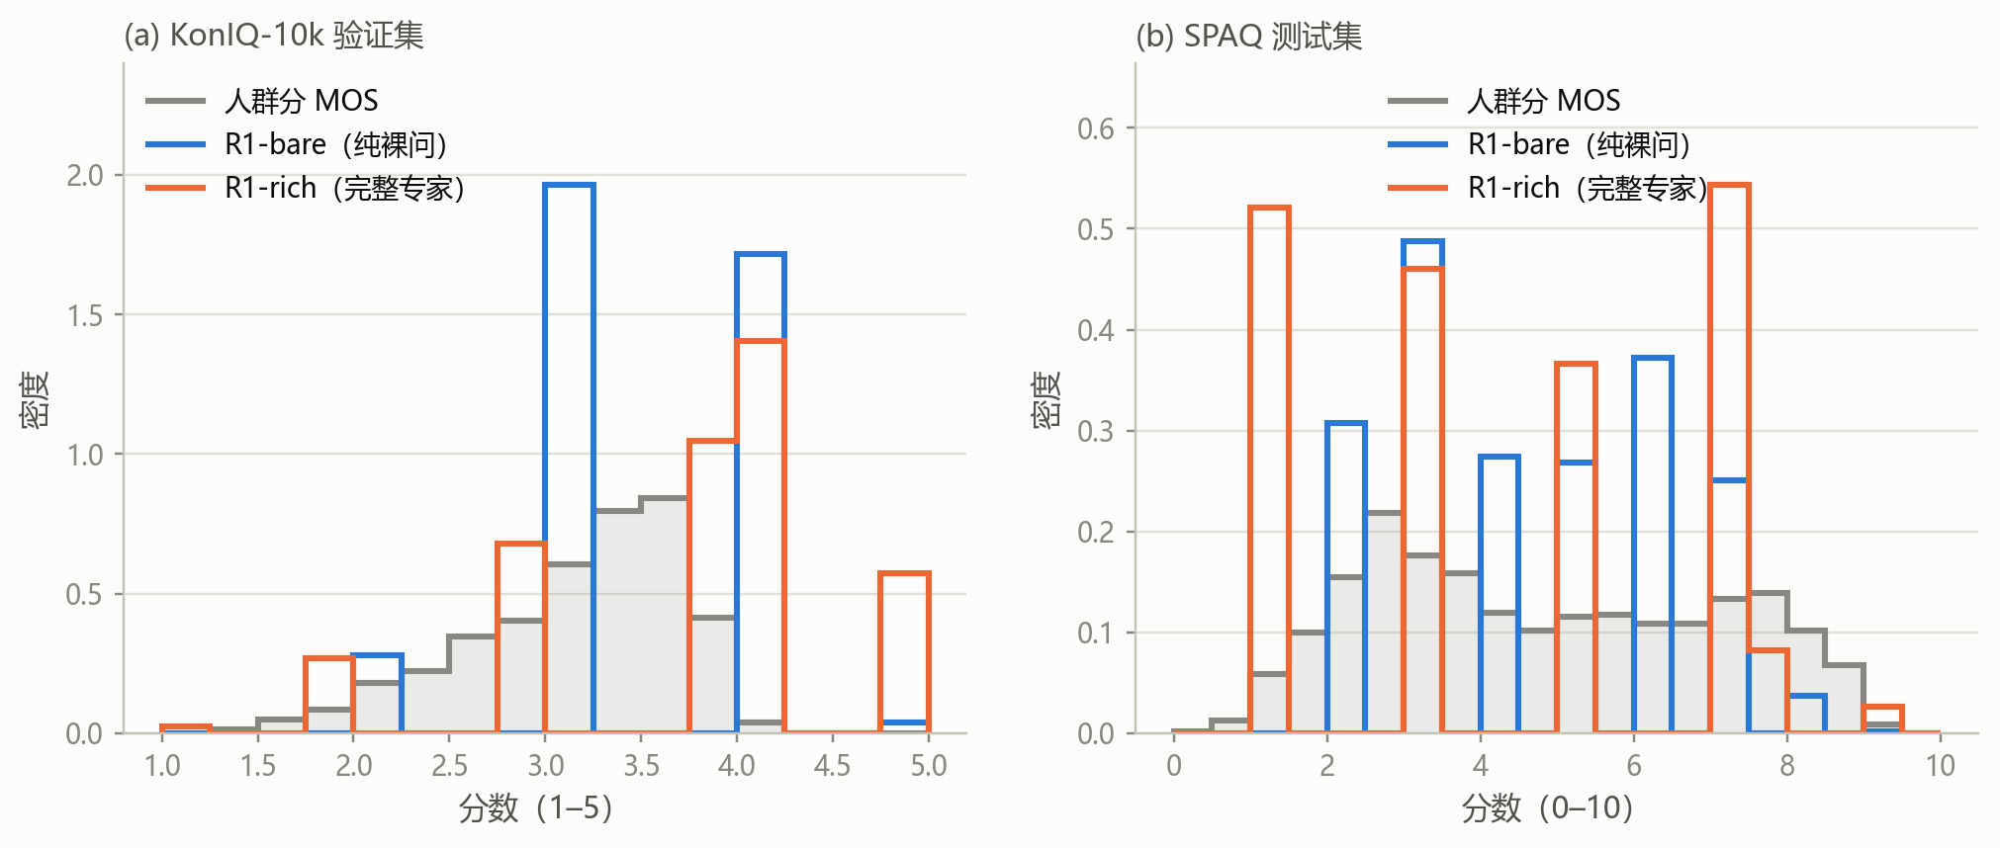
困难与发现：提示词约束的保序-校零分离
臂
KonIQ MAE
SPAQ MAE
说明
R1-bare（纯裸问）
0.454
0.819
零修饰先验
R1-anchor v2
0.507
1.034
+人设+锚点带
R1-anchor v3
0.645
1.062
+维度/清单/程序
R1-rich
0.688
1.042
完整专家人设
指标：KonIQ纯裸问0.454→完整专家0.688；SPAQ 0.819→1.042
排序一致性（SRCC）维持高位，绝对误差（MAE）单调恶化
核心发现：排序（SRCC）与绝对校准（MAE）是可分离的两种能力
锚点评分带把排序知识注入 VLM，同时把输出分布框进预设分数带 — 排序越准，系统性偏移越大
8B 纯裸问 MAE 0.579 vs 32B 0.463 — 对人群趋势的把握来自模型能力本身，非 prompt 工程。R6 中裸问投票独立承担零点校准
发现
7 / 11

Slide 8
发现（续）：锚点双重角色 · CKE 零收益 · MAE 零点偏置
锚点双重角色
CKE 自进化规则库
MAE 零点偏置
单问场景（R1-bare→R1-anchor）
无效组件（¥69 / +0.001 SRCC）
结构性边界
锚点单独有害：
内部指标全改善：
模型先验零点摆幅 ≈19pp
MAE 0.463→0.544（+0.081）
阶梯单调性 +0.019
标注人群 ≈6pp
多专家融合（R6→R6-offanchor）
B-C 分歧 −0.07
对野生网图宽容
锚点联合有益：
外部：SRCC 仅 +0.001
对手机照片苛刻
砍锚后 SPAQ MAE
0.945→1.208 崩盘
跨专家分不在同一天平
根因：
归因：
驱动信号（自洽性 + 合成失真
~65% 附加偏置来自锚点层
阶梯）优化的是模型内部一致性，
锚点损益随数据集变号：
结论：
而非与人群分的对齐
SPAQ上锚点反将零点拉近
同一组件在不同架构深度
自洽 ≠ 对齐
MOS（MAE 0.807 全表最优）
扮演相反角色 — 本项目
盲写先验不可能同时
对"零训练下如何设计评估
意义：
命中两个数据集
架构"的精确定量回答
催生全项目核心理论 —
锚相关性定律（第一块基石）
§4.5 约束下原则性不可达
残留课题：内容条件化零点
发现
8 / 11

Slide 9
锚相关性定律：三轮完整闭合
第一轮 · 发现
CKE +0.001 零收益证伪"自洽驱动自监督" ｜ 同源多专家 +0.007 证伪"旧信号上重加权"
→ 确立"信号相关性决定上限"的定性命题
第二轮 · 验证
同一融合机制：旧梯子信号 +0.007 ∥ BT信号 +0.062 — 同一代码、不同信号、收益差近一个量级
→ 定性命题升级为可操作的定量定律
第三轮 · 放大
扩容锦标赛 32,000 场对决 · 引入逐图动态门控（21参数）· 增设裸问投票校零
KonIQ SRCC 0.577→0.734 ｜ SPAQ 0.881→0.893 ｜跨模型迁移（32B W→8B, SRCC 0.776反超原主）
9 / 11

Slide 10
结论
01
统一框架
两数据集 × 两模型规模，同一骨架，主干零训练，全程温度=0 缓存可复现
02
BT 锦标赛自监督门控
3.2 万场两两比较 → 21 参数可解释矩阵 → 有效 · 可迁移 · 跨模型反超原主
03
三项核心发现
提示词约束的保序-校零分离 · 锚点的双重角色 · 检索式经验规则的零收益
04
锚相关性定律
三轮完整闭合：发现 → 验证 → 放大 — 预注册假设检验保证可归因性与可证伪性
10 / 11

Slide 11
谢谢各位老师，请批评指正
张丞 · 北京邮电大学 · 2026.07.29
材料与代码见附件 · docs/findings.md（F-001~F-025 全部证据链）
11 / 11

